Slide 1
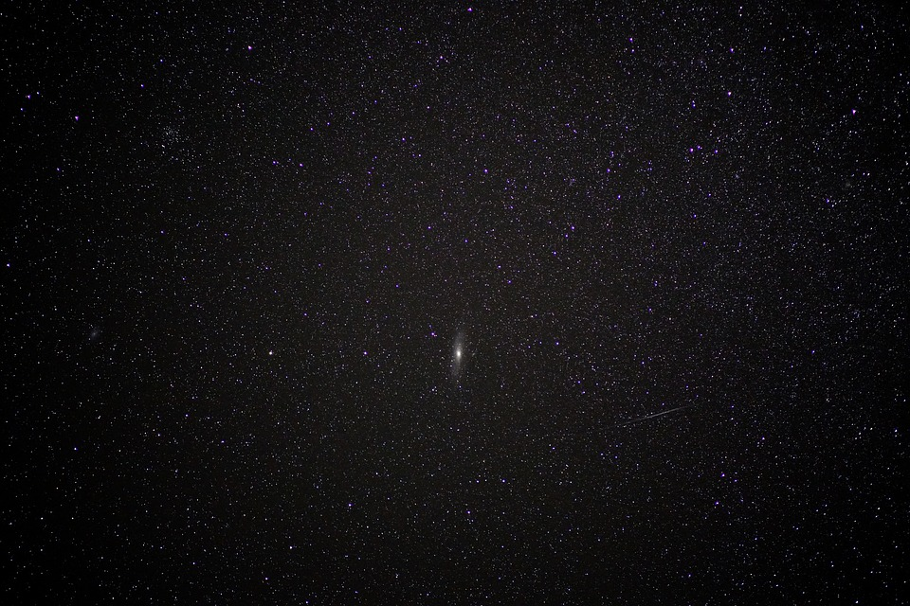
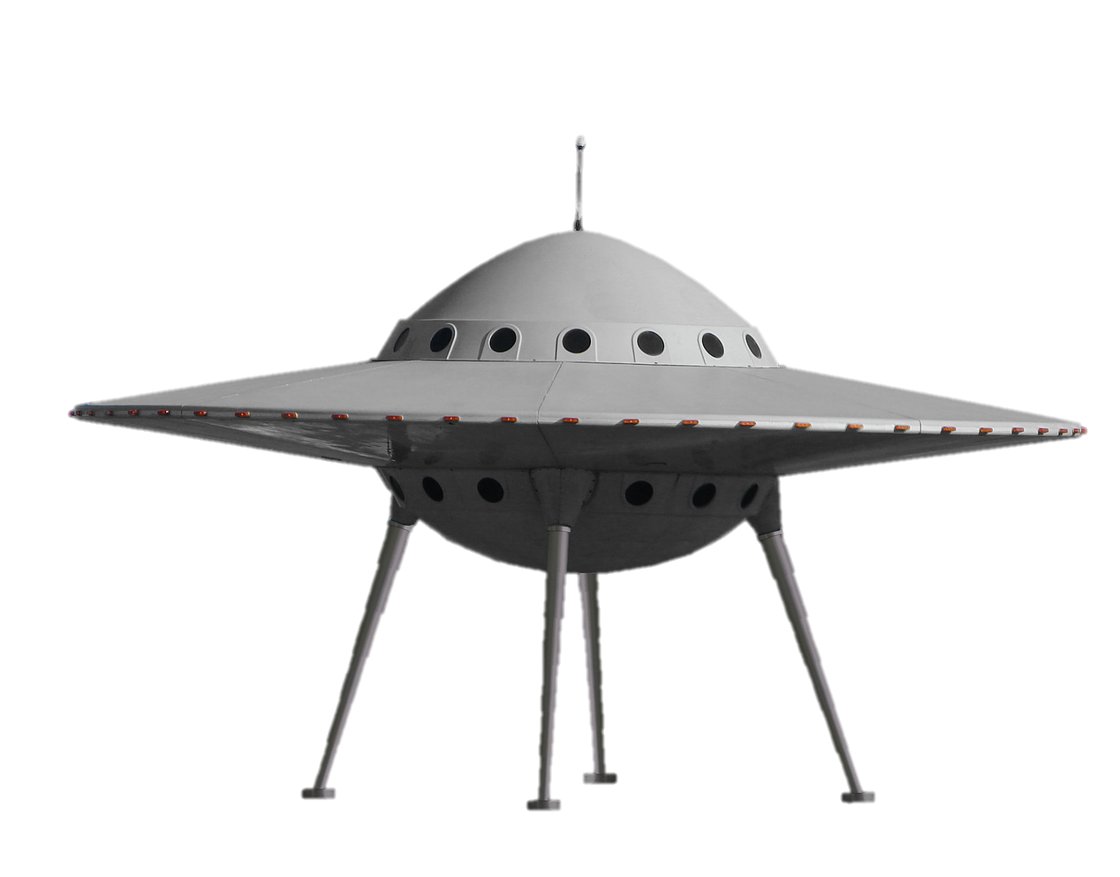
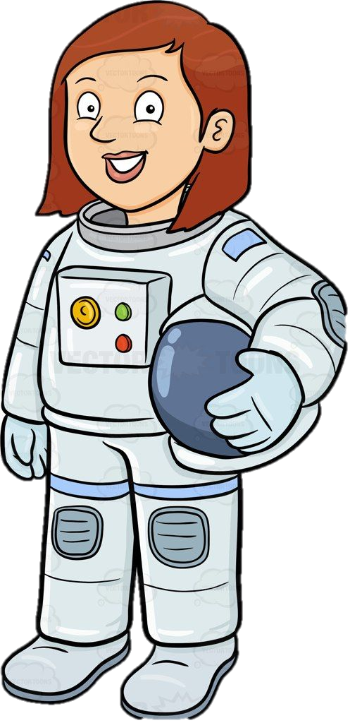

Hallo! Blij dat je er bent. Ik heb goed nieuws! Ik heb samen met mijn onderzoeksteam SUPERNOVA een manier gevonden om een nieuwe planeet te ontdekken.
Wil jij mij hierbij helpen?
SUPERNOVA
Notes:
Uitleg

Slide 2
Tijdens onze reis doorheen de ruimte zullen we veel vallende sterren tegenkomen. We moeten op zoek gaan naar de ster die in een richting valt die het meest verschilt van de richting waarin de andere sterren vallen.
SUPERNOVA

Slide 3
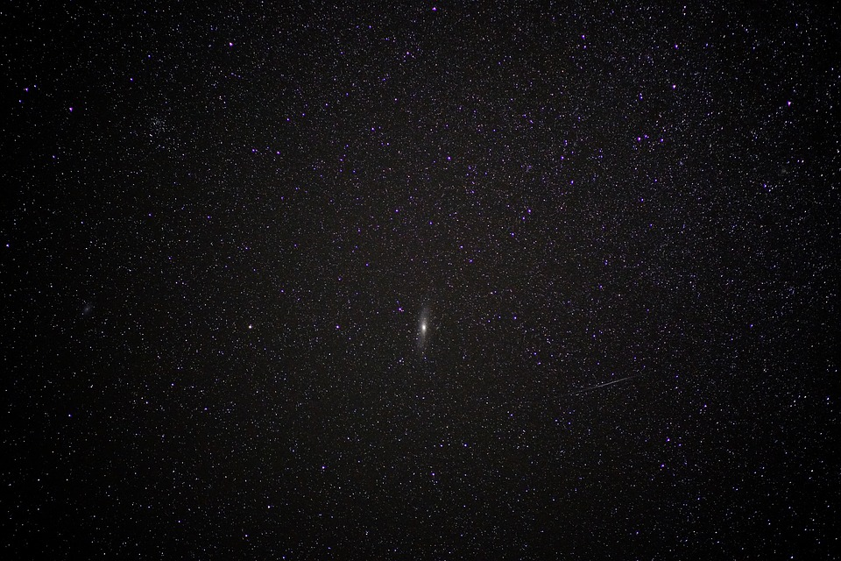
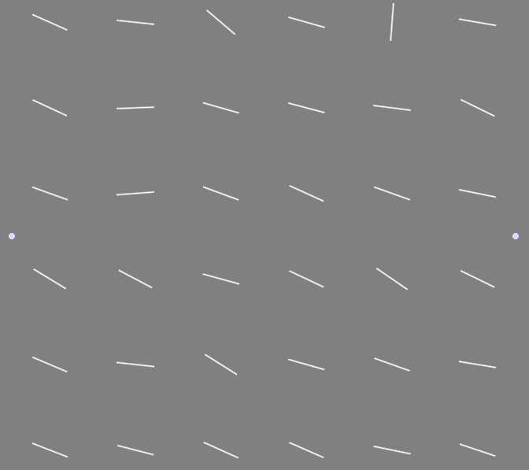
Hier zie je een voorbeeld van de vallende sterren die we zullen tegenkomen. Zie je de ster die in de richting valt die het meest verschilt van de richting waarin de andere sterren vallen ?
SUPERNOVA
Notes:
"""In each trial you will see 36 lines arranged in a square matrix. Your task is to find the line with the orientation (angle) most different from all the rest. Press "i" if this line is in the upper half of the screen and "j" if this line is in the lower half of the screen.
You will see the score (based on your time and accuracy) from the last trial and the current trial number in the top left corner. Try to respond as fast and as accurately as possible.
Press "space" when you are ready."""

Slide 4
Deze ster valt in de richting die het meest verschilt van de richting waarin de andere sterren vallen, dus dit is de meest verschillende ster!
SUPERNOVA
Notes:
"""In each trial you will see 36 lines arranged in a square matrix. Your task is to find the line with the orientation (angle) most different from all the rest. Press "i" if this line is in the upper half of the screen and "j" if this line is in the lower half of the screen.
You will see the score (based on your time and accuracy) from the last trial and the current trial number in the top left corner. Try to respond as fast and as accurately as possible.
Press "space" when you are ready."""

Slide 5
Als we deze meest verschillende sterren blijven volgen, zouden we moeten uitkomen bij de nieuwe planeet!
SUPERNOVA
Notes:
"""In each trial you will see 36 lines arranged in a square matrix. Your task is to find the line with the orientation (angle) most different from all the rest. Press "i" if this line is in the upper half of the screen and "j" if this line is in the lower half of the screen.
You will see the score (based on your time and accuracy) from the last trial and the current trial number in the top left corner. Try to respond as fast and as accurately as possible.
Press "space" when you are ready."""

Slide 6


Je kan ons ruimteschip besturen met de pijltjestoetsen. Druk op het pijltje omhoog als je de meest verschillende ster in de bovenste helft van het scherm ziet en op het pijltje omlaag als je ze in de onderste helft van het scherm ziet
SUPERNOVA
Notes:
"""In each trial you will see 36 lines arranged in a square matrix. Your task is to find the line with the orientation (angle) most different from all the rest. Press "i" if this line is in the upper half of the screen and "j" if this line is in the lower half of the screen.
You will see the score (based on your time and accuracy) from the last trial and the current trial number in the top left corner. Try to respond as fast and as accurately as possible.
Press "space" when you are ready."""

Slide 7
In dit voorbeeld zou je dus op het pijltje naar
boven moeten drukken.
De bolletjes duiden het midden van het scherm aan.
Om de planeet te vinden is het belangrijk dat je zo snel mogelijk en zo juist mogelijk antwoordt.
SUPERNOVA
Notes:
"""In each trial you will see 36 lines arranged in a square matrix. Your task is to find the line with the orientation (angle) most different from all the rest. Press "i" if this line is in the upper half of the screen and "j" if this line is in the lower half of the screen.
You will see the score (based on your time and accuracy) from the last trial and the current trial number in the top left corner. Try to respond as fast and as accurately as possible.
Press "space" when you are ready."""

Slide 8
Vanboven aan je scherm zal je je score zien. Hoe hoger je score, hoe dichter we bij de planeet komen. Hoe sneller je antwoordt, hoe meer extra punten je krijgt.
SUPERNOVA
Notes:
"""In each trial you will see 36 lines arranged in a square matrix. Your task is to find the line with the orientation (angle) most different from all the rest. Press "i" if this line is in the upper half of the screen and "j" if this line is in the lower half of the screen.
You will see the score (based on your time and accuracy) from the last trial and the current trial number in the top left corner. Try to respond as fast and as accurately as possible.
Press "space" when you are ready."""

Slide 9
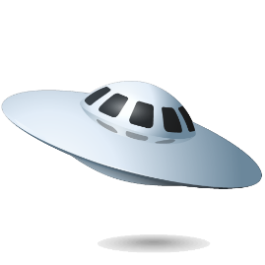
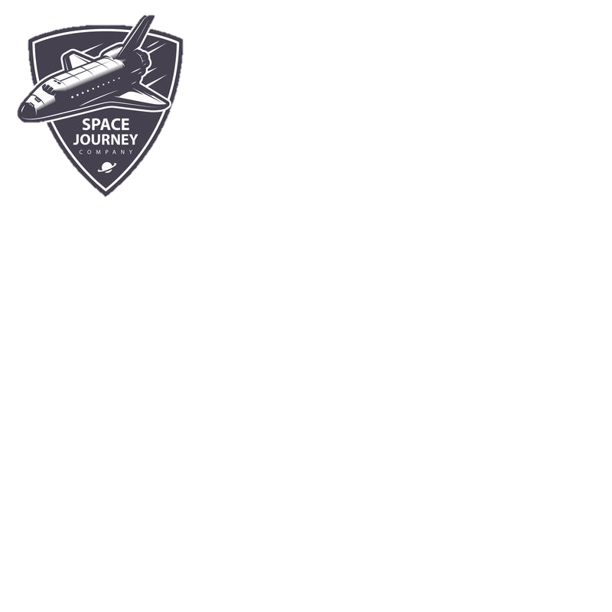
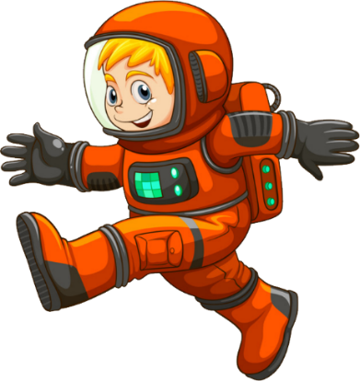
Ik heb net gehoord dat onderzoeksteam GALAXY ook heeft ontdekt hoe ze de nieuwe planeet kunnen vinden. Je zal het dus opnemen tegen Rob de astronaut!
Voor we echt vertrekken, mag je een aantal keer oefenen. Zodat je zeker snapt wat de bedoeling is.
Druk op de spatiebalk als je er klaar voor bent. Veel succes!
SUPERNOVA
GALAXY
Notes:
"""In each trial you will see 36 lines arranged in a square matrix. Your task is to find the line with the orientation (angle) most different from all the rest. Press "i" if this line is in the upper half of the screen and "j" if this line is in the lower half of the screen.
You will see the score (based on your time and accuracy) from the last trial and the current trial number in the top left corner. Try to respond as fast and as accurately as possible.
Press "space" when you are ready."""

Slide 10

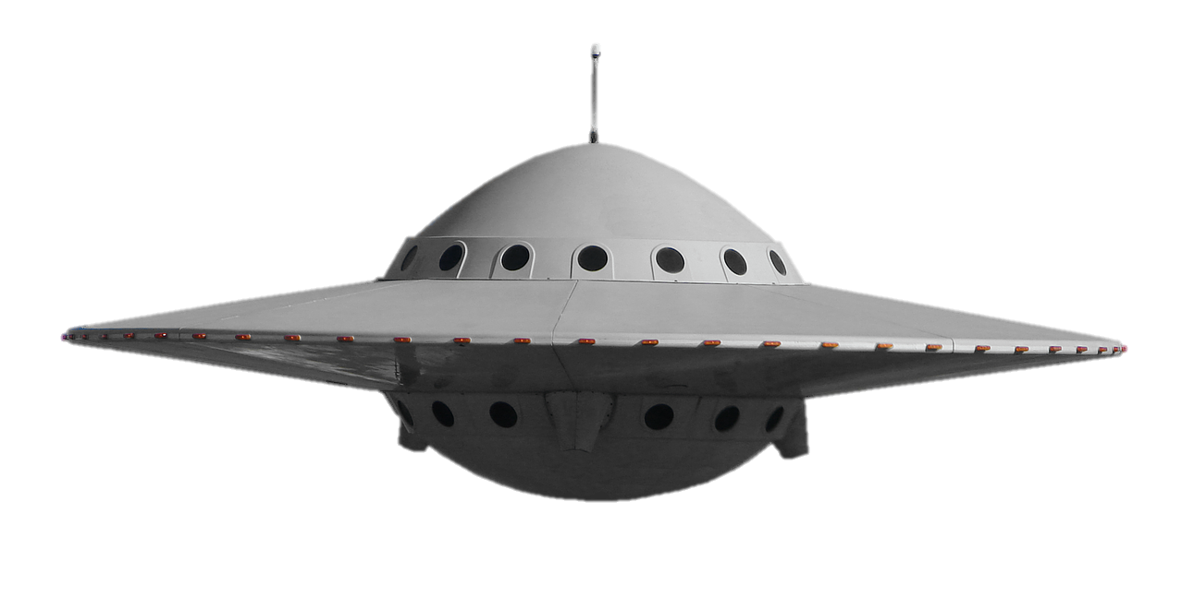

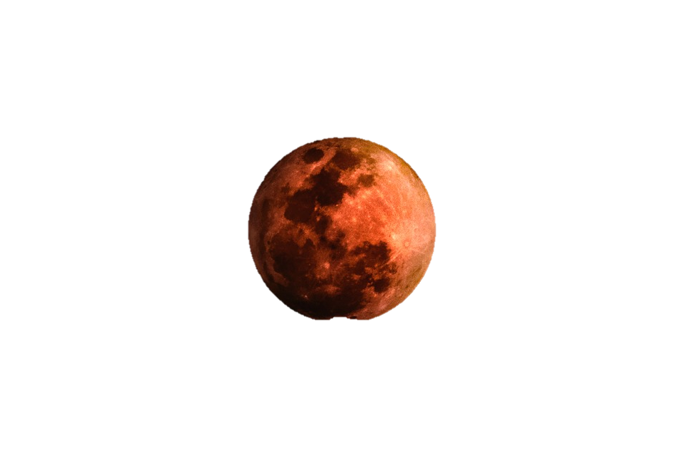
We zijn goed vertrokken! Druk op de spatiebalk als je klaar bent om verder te gaan.
Speler
Rob
SUPERNOVA
GALAXY
Notes:
Misschien iets voor tussen de blokken in?

Slide 11

Goed bezig! Druk op de spatiebalk als je klaar bent om verder te gaan.
Speler
Rob
SUPERNOVA
GALAXY

Slide 12
We gaan de juiste richting uit! Druk op de spatiebalk als je klaar bent om verder te gaan.
Speler
Rob
SUPERNOVA
GALAXY

Slide 13
Super! Druk op de spatiebalk als je klaar bent om verder te gaan.
Speler
Rob
SUPERNOVA
GALAXY

Slide 14
Goed gedaan! Druk op de spatiebalk als je klaar bent om verder te gaan.
Speler
Rob
SUPERNOVA
GALAXY

Slide 15
Heel goed bezig! Druk op de spatiebalk als je klaar bent om verder te gaan.
Speler
Rob
SUPERNOVA
GALAXY

Slide 16
Waw, we zijn nu echt al ver weg van de aarde! Druk op de spatiebalk als je klaar bent om verder te gaan.
Speler
Rob
SUPERNOVA
GALAXY

Slide 17
We zitten al in de helft van onze reis! Druk op de spatiebalk als je klaar bent om verder te gaan.
Speler
Rob
SUPERNOVA
GALAXY

Slide 18
Spannend, we komen steeds dichter bij! Druk op de spatiebalk als je klaar bent om verder te gaan.
Speler
Rob
SUPERNOVA
GALAXY

Slide 19
Goed bezig! Druk op de spatiebalk als je klaar bent om verder te gaan.
Speler
Rob
SUPERNOVA
GALAXY

Slide 20
Nog even volhouden, we zijn op de goede weg! Druk op de spatiebalk als je klaar bent om verder te gaan.
Speler
Rob
SUPERNOVA
GALAXY

Slide 21
Nu komen we echt wel dichter bij! Druk op de spatiebalk als je klaar bent om verder te gaan.
Speler
Rob
SUPERNOVA
GALAXY

Slide 22
Goed zo! We kunnen de planeet al een beetje zien! Druk op de spatiebalk als je klaar bent om verder te gaan.
Speler
Rob
SUPERNOVA
GALAXY

Slide 23
We zijn er bijna! Druk op de spatiebalk als je klaar bent om verder te gaan.
Speler
Rob
SUPERNOVA
GALAXY

Slide 24
Goed bezig, nog een allerlaatste keer! Druk op de spatiebalk om verder te gaan.
Speler
Rob
SUPERNOVA
GALAXY

Slide 25
Super, we zijn er geraakt! Druk op de spatiebalk om de landing te starten!
Speler
Rob
SUPERNOVA
GALAXY

Slide 26

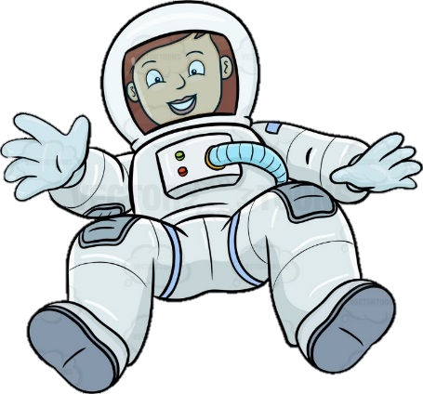
We zijn geland! We zijn ze voor!
Bedankt voor je hulp, zonder jou hadden we de planeet nooit gevonden!
Notes:
Aankomst!

